Slide 1
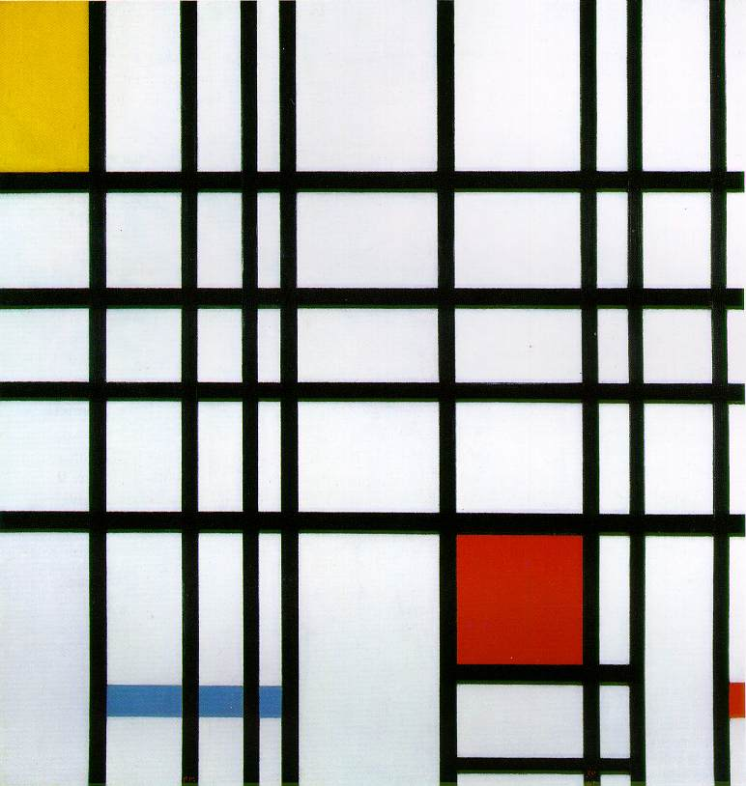
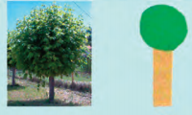
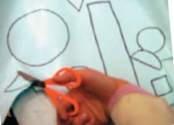
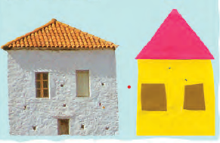
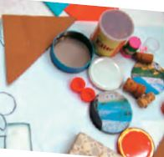
Το Σχήμα

Slide 2
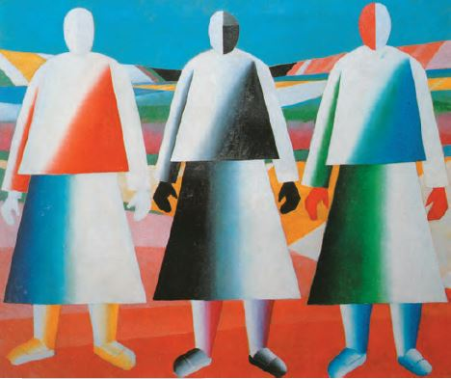
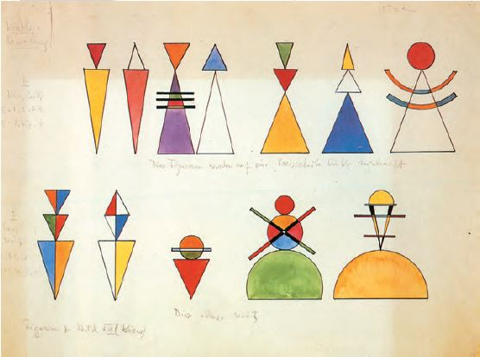
Καλημέρα παιδιά
Πώς σας φαίνεται ο κόσμος μέσα από τα σχήματα;
Ο Μάλεβιτς και ο Καντίνσκι βλέπουν σχήματα παντού,
στα τρία κορίτσια στο λιβάδι, στους ανθρώπους, παντού.

Slide 3
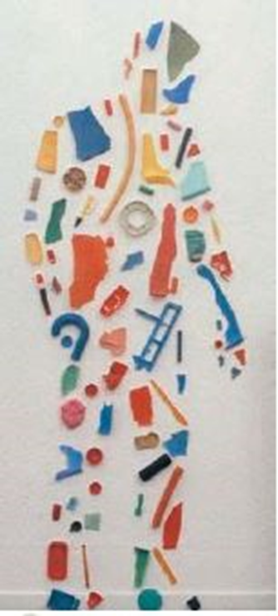
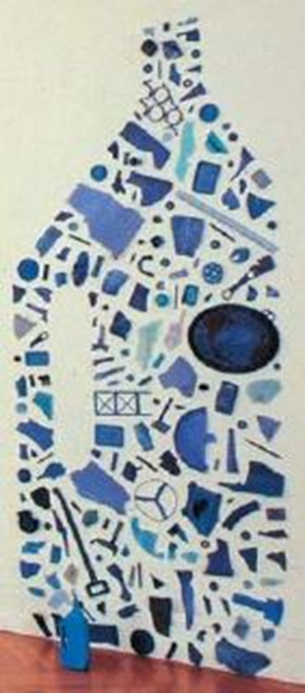
Στο φάκελο
για το σημερινό
μάθημα εκτός
από το Ppoint θα βρείς:
(α) Την ενότητα του διαδραστικού βιβλίου που μιλάει για το σημείο, τη γραμμή, το σχήμα και το χρώμα. Σήμερα θα διαβάσεις το κομμάτι που αναφέρετε στο σχήμα. Θα το βρεις εδώ Α-Β Δημοτικου , Εδώ Γ-Δ Δημοτικού, εδώ Ε-ΣΤ Δημοτικού εδώ Α Γυμνασίου. Για να το δεις πρέπει να πατήσεις ctrl και κλικ.
(β) Ένα χαρούμενο βιντεάκι που θα σε βοηθήσει να καταλάβεις τι είναι το σχήμα. Το βιντεάκι μπορείς να το δεις αν πατήσεις εδώ. Για να το δεις πρέπει να πατήσεις ctrl και κλικ.
(γ) Ένα ψηφιακό εργαλείο ζωγραφικής για να ζωγραφίσουμε στον υπολογιστή. Το ψηφιακό εργαλείο θα το βρεις εδώ . Για να το δεις πρέπει να πατήσεις ctrl και κλικ.

Slide 4
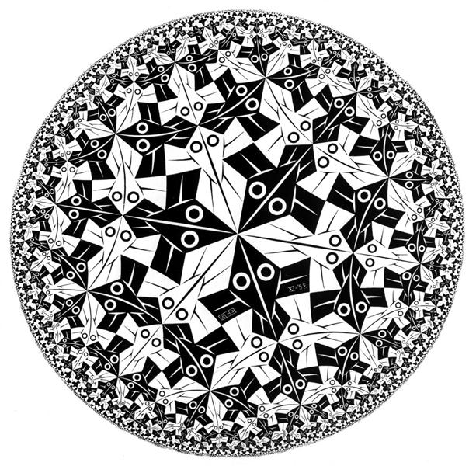
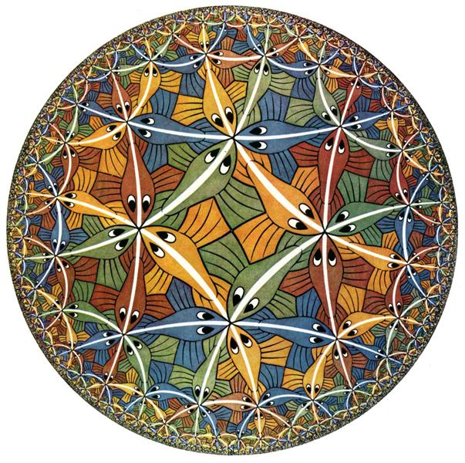
Ας πάρουμε τώρα τα πράγματα με τη σειρά
Διάβασε στο βιβλίο την ενότητα για το σχήμα βρεις εδώ Α-Β Δημοτικου , Εδώ Γ-Δ Δημοτικού, εδώ Ε-ΣΤ Δημοτικού εδώ Α Γυμνασίου.
Δες ύστερα το βιντεάκι εδώ και συμπλήρωσε το φύλλο εργασίας Σχήμα
Άκου το ΑΡΧΕΙΟ ΗΧΟΥ-ΣΧΗΜΑ και ζωγράφισε ακολουθώντας τις οδηγίες στο χαρτί
Δες την παρουσίαση Ppoint ως το τέλος Έχει κρυμμένα ακόμα 2 βιντεάκια και κάποια παιχνίδια
Τώρα δες το βιντεακι εδώ άκου το ΑΡΧΕΙΟ ΗΧΟΥ-ΣΧΗΜΑ 2^{η} φορά από και ζωγράφισε οπως στο βιντεακι
στον Η/Υ. εδώ

Slide 5
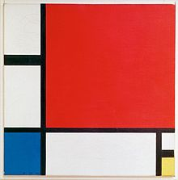
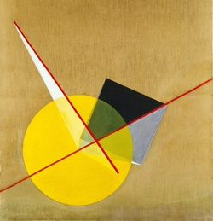
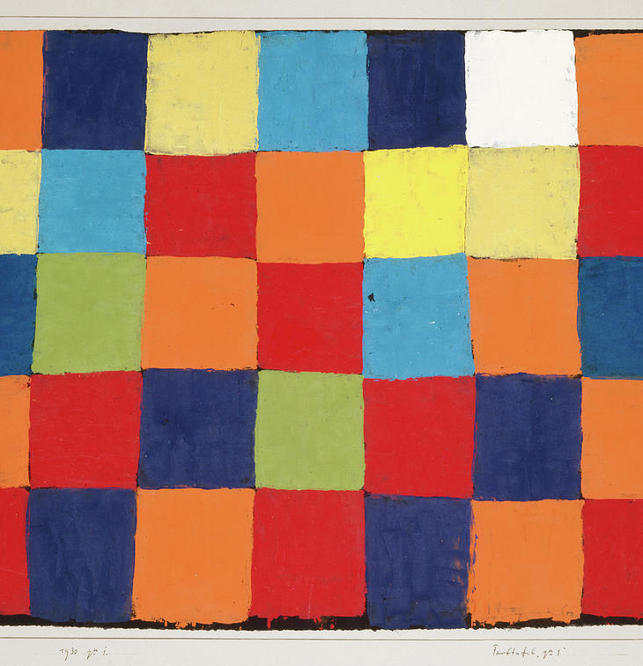
Εδώ μπορείς να μάθεις για τα τετράγωνα του Κλεε
Εδώ μπορείς να δεις ένα βιντεάκι για τον ζωγράφο Γιάννη Γαΐτη που του άρεσε πολύ να ζωγραφίζει ανθρωπάκια ακολουθώντας κάποια σχήματα.

Slide 6
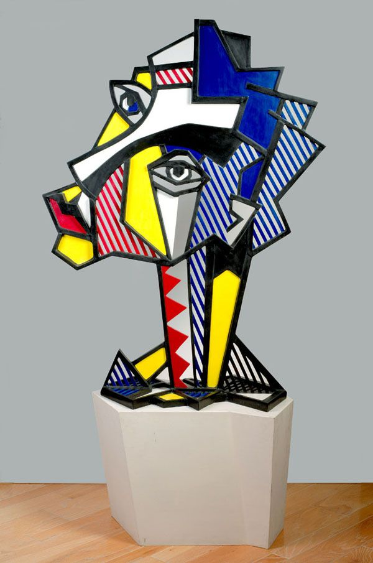
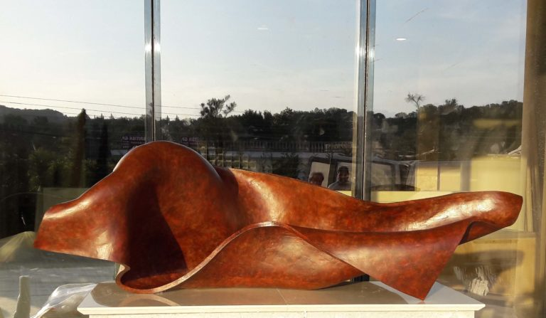
Το σχήμα μπορούμε να το ανακαλύψουμε και στα στην γλυπτά. Κάτω μπορείτε να δείτε ένα γλυπτό του δάσκαλού Νίκου Τόλη και δεξιά ένα γλυπτό του Roy Lichtenstein

Slide 7
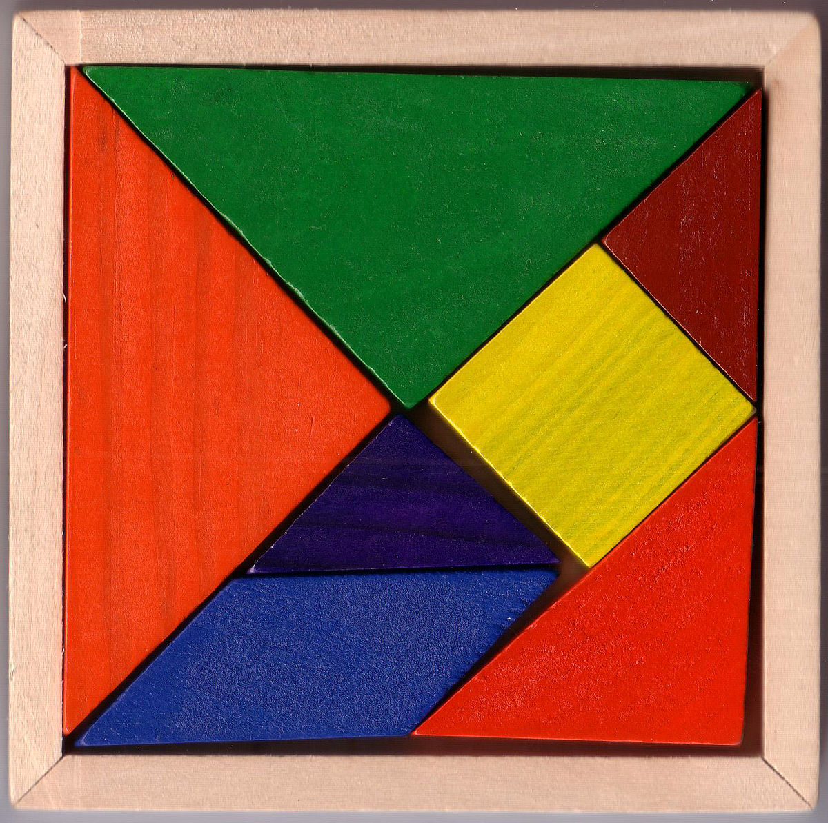
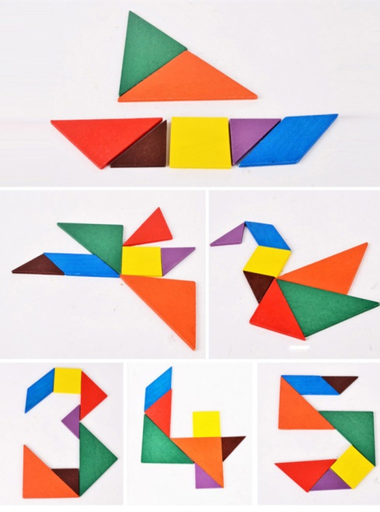
Ένας ωραίος τρόπος να διασκεδάσουμε παίζοντας με τα σχήματα είναι το τάγκραμ (tangram). Είναι ένα παιχνίδι που ακονίζει το μυαλό και την φαντασία. Μπορείς να παίξεις με το tangram εδώ

Slide 8

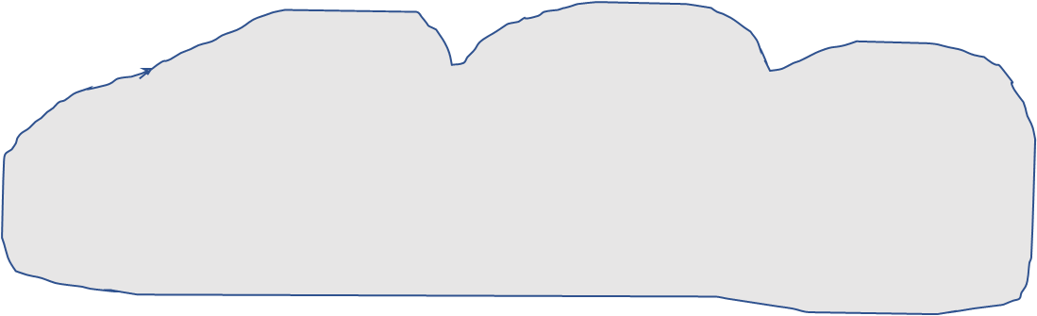
Έτσι θα ανακαλύψεις ότι με απλά σχήματα μπορούμε να φτιάξουμε σπίτια, δένδρα, σύννεφα και άλλα. Γιατί με τα σχήματα μπορούμε να φτιάξουμε σχεδόν τα πάντα.
Μπορείς επίσης να διασκεδάσεις παίζοντας παιχνίδια με συνδυασμούς σχημάτων
Θα καταλάβεις επίσης πως με τους συνδυασμούς σχημάτων μπορείς και να ζωγραφίσεις. Τέτοια παιχνίδια θα βρεις εδώ και εδώ
Σχήματα όμως μπορείς να κάνεις και χρησιμοποιώντας το σώμα σου. ¨Έτσι θα αθληθείς τώρα που δεν μπορείς να βγεις βόλτα και να παίξεις με τους φίλους σου. Για να πάρεις κάποιες ιδέες δες εδώ

Slide 9
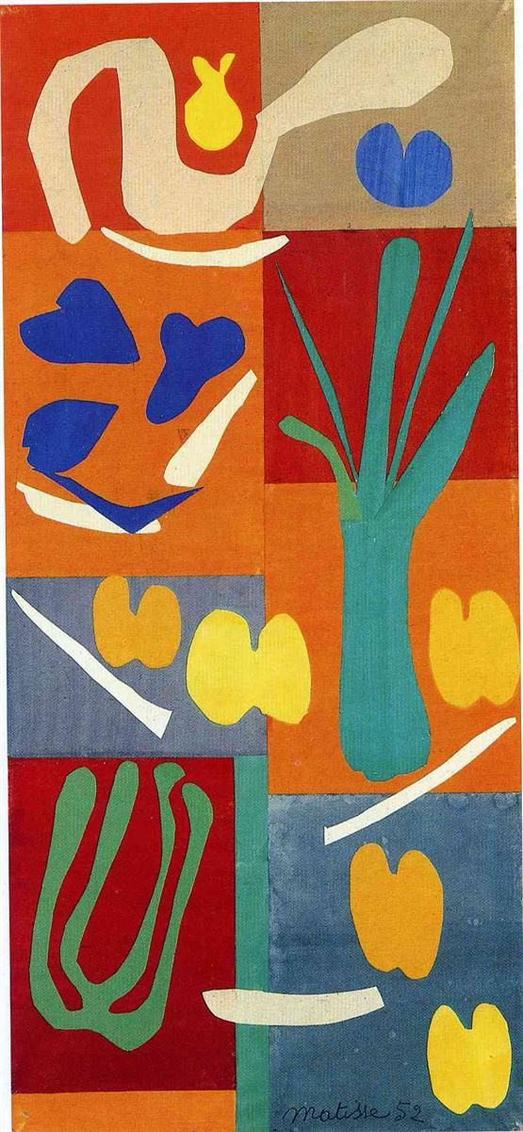
Μπορείς και εσύ να κόψεις εύκολα ελεύθερα σχήματα με το ψαλίδι. Δοκίμασε εάν θέλεις το έξυπνο ψαλίδι εδώ. Ζήτα βοήθεια για την εγκατάσταση.
Μην ξεχάσεις να ακολουθήσεις την γραμμή όπως κινείται για να φτιάξεις το σχήμα που θέλεις.
Μπορείς να παίξεις με τα σχήματα εδώ

Slide 10
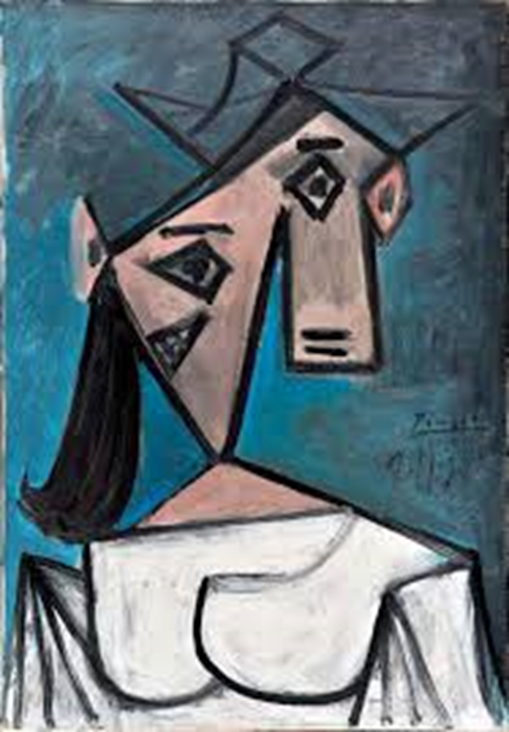
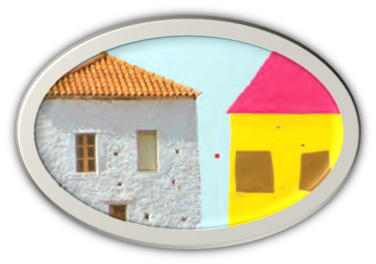
Θέλω
να είμαστε
όλοι καλά και θα
είμαστε.

Slide 11
M.C. Escher, Sky and Water I, 1938, https://www.wikiart.org/en/m-c-escher/circle-limit-iv
M.C. Escher, Circle Limit III, 1959, https://www.wikiart.org/en/m-c-escher/circle-limit-iii
Piet Mondrian Composition II in Red, Blue, and Yellow, 1930, https://en.wikipedia.org/wiki/Piet_Mondrian
László Moholy-Nagy. Yellow Circle. 1921. https://www.wikiart.org/en/laszlo-moholy-nagy/yellow-circle
Roy Lichtenstein (USA) - "Expressionist Head", 1980, https://mulberrylibrary.com/holi/
Henri Matisse, Vegetables by Henri Matisse, 1952 - https://www.wikiart.org/en/henri-matisse/vegetables-1952

